Slide 1
Universidade Federal de Pelotas Universidade Aberta do SUS Departamento de Medicina Social Curso de Especialização em Saúde da Família Modalidade à Distância
Melhoria nos programas de prevenção do Câncer de Colo de Útero e de Mama, na Unidade Básica de Saúde Centenário, Caxias do Sul/RS
Pós-graduanda: Shaiane Gazzi
Orientadora: Ana Luiza Parcianello Cerdótes

Slide 2
Importância da Intervenção
Câncer de Mama:
Câncer que mais acomete as mulheres em todo o mundo
5ª causa de morte por câncer em geral (522.000 óbitos)
Causa mais frequente de morte por câncer em mulheres
Brasil – 2014 → estima-se 57.120 casos novos, taxa de incidência de 56,1 casos por 100.000 mulheres
Câncer do Colo do Útero:
4º câncer mais comum entre as mulheres
Incidência é maior em países menos desenvolvidos
Brasil - 2014 → são esperados 15.590 casos novos de câncer do colo do útero, com um risco estimado de 15,33 casos a cada 100 mil mulheres.
Fonte: Instituto Nacional de Câncer (INCA)
Notes:
No Brasil, excluídos os tumores de pele não melanoma, o câncer de mama também é o mais incidente em mulheres de todas as regiões (exceto na região Norte - câncer do colo do útero )

Slide 3
Município Caxias do Sul
Possui 435.564 habitantes
2º município mais populoso do estado
Conta com 47 UBS (23 são consideradas ESF)
Serviços prestados:
Pronto-Atendimento 24h
SAMU
Nível secundário (AMCE, CES)
2 hospitais ligados aos SUS
Atendimento psiquiátrico (CAPS)
CEO
Hemocentro
Fonte: Censo Demográfico 2010
Notes:
Lembrar:
Migração
O Programa de Saúde da Família (PSF), hoje denominado Estratégia de Saúde da Família (ESF) foi implantado em 2004 no município
Unidade basicas: 23 são consideradas ESF, 12 são consideradas EACS e 12 são unidades tradicionais.

Slide 4
Unidade Básica de Saúde Centenário
Localizada na área urbana
Possui uma equipe de ESF
Foi adaptada de um antigo Centro Comunitário, sendo inaugurada em 2009
Estima-se uma população de 4.500 habitantes
Mulheres entre 25 a 64 anos: 1.170
Mulheres entre 50 a 69 anos: 374
Possui 6 microáreas

Slide 5
Situação antes da intervenção
Baixa cobertura de exames citopatológicos
Baixa cobertura de mamografias
Falta de informações acerca do câncer de mama e câncer do colo do útero
Falta de ações de prevenção e promoção à saúde
Escassez de dados

Slide 6
Objetivo Geral
Melhorar os programas de prevenção do Câncer de Colo de Útero e Câncer de Mama na Unidade Básica de Saúde Centenário

Slide 7
Metodologia (Ações/Logística)
Monitorar a cobertura de detecção precoce do câncer de colo uterino e do câncer de mama
Avaliação trimestral
Acolhimento das mulheres (demanda induzida e espontânea)
Agendamento imediato para coleta de CP e mamografia
Cadastramento das mulheres
Revisão de prontuários / ACS

Slide 8
Metodologia (Ações/Logística)
Esclarecer a comunidade sobre a importância da realização do exame citopatológico do colo uterino e da mamografia
Consultas médicas e com enfermagem, sala de espera, palestras na comunidade
Capacitar a equipe em relação ao câncer de mama e câncer do colo do útero
Palestras durante reuniões de equipe, protocolos do Ministério da Saúde

Slide 9
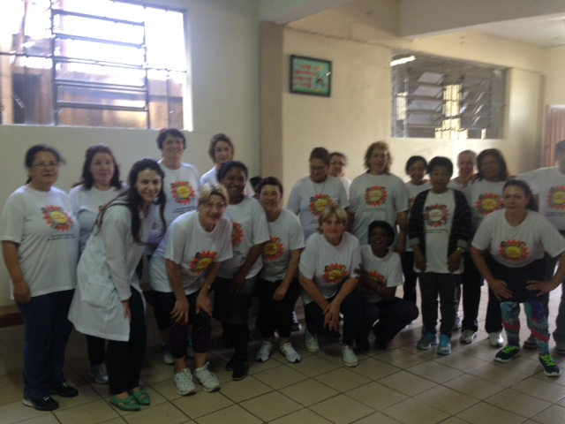
Grupo de Mulheres

Slide 10
Material Informativo

Slide 11
Metodologia (Ações/Logística)
Monitorar a adequabilidade das amostras dos exames coletados
Acompanhar o resultado de todos os exames citopatológicos do colo do útero e, se necessário, realizar recoleta
Organizar arquivo para acomodar os resultados dos exames
Ficha espelho, planilhas, cadernos, prontuário

Slide 12
Metodologia (Ações/Logística)
Facilitar o acesso das mulheres ao resultado do exame citopatológico de colo de útero e da mamografia
Tempo estimado de retorno dos resultados
Realizar busca ativa das mulheres com alteração do exame citopatológico do colo do útero ou da mamografia ou com exames atrasados
Contato telefônico, visitas domiciliares, ACS

Slide 13
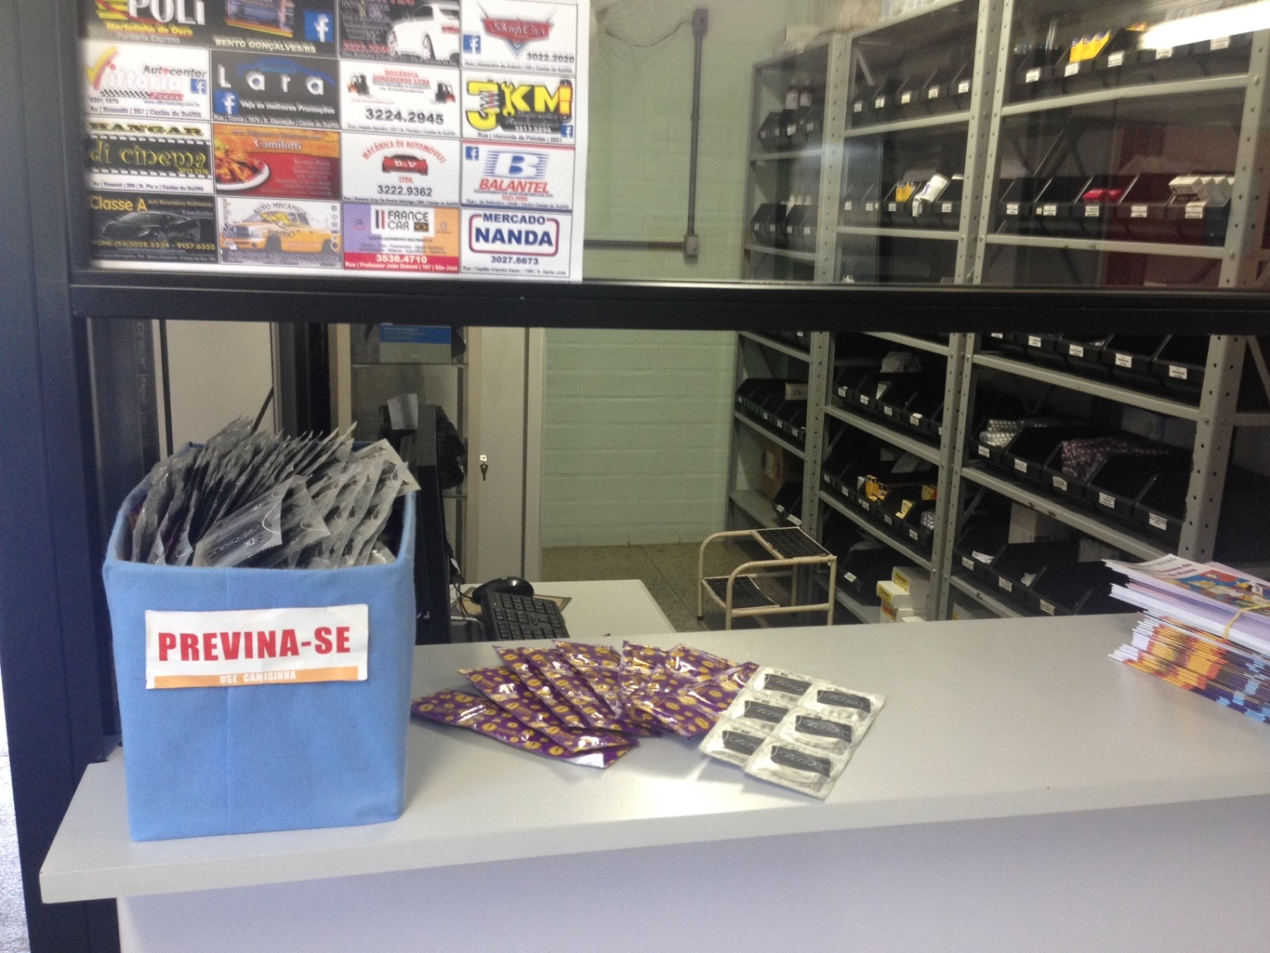
Metodologia (Ações/Logística)
Incentivar na comunidade para o uso de preservativos; a não adesão ao uso de tabaco, álcool e drogas; a prática de atividade física regular; os hábitos alimentares saudáveis
Consultas médicas e com enfermagem, acolhimento, preservativos em locais estratégicos

Slide 14
Objetivo 1: Ampliar a cobertura de detecção precoce do câncer de colo e do câncer de mama
Meta: Ampliar a cobertura de detecção precoce do câncer de colo de útero das mulheres na faixa etária entre 25 e 64 anos de idade para 50%.
Resultado: 7% (1º mês) → 18,5% (2º mês) → 42,4% (3º mês)

Slide 15
Objetivo 1: Ampliar a cobertura de detecção precoce do câncer de colo e do câncer de mama
Meta: Ampliar a cobertura de detecção precoce do câncer de mama das mulheres na faixa etária entre 50 e 69 anos de idade para 50%.
Resultado: 9,6% (1º mês) → 16,8% (2º mês) → 43,3% (3º mês)

Slide 16
Objetivo 2: Melhorar a qualidade do atendimento das mulheres que realizam detecção precoce de câncer de colo de útero e de mama na unidade de saúde
Meta: Obter 100% de coleta de amostras satisfatórias do exame citopatológico de colo de útero.

Slide 17
Objetivo 3: Melhorar a adesão das mulheres à realização de exame citopatológico de colo uterino e mamografia
Meta: Identificar 100% das mulheres com exame citopatológico alterado ou mamografia alterada sem acompanhamento pela unidade de saúde
Meta: Realizar busca ativa em 100% de mulheres com exame citopatológico alterado ou mamografia alterada sem acompanhamento pela unidade de saúde

Slide 18
Objetivo 4: Melhorar o registro das informações
Meta: Manter registro da coleta de exame citopatológico de colo de útero e da mamografia em registro específico em 100% das mulheres cadastradas.

Slide 19
Objetivo 5: Mapear as mulheres de risco para câncer de colo de útero e de mama
Meta: Pesquisar sinais de alerta para câncer de colo de útero em 100% das mulheres entre 25 e 64 anos (Dor e sangramento após relação sexual e/ou corrimento vaginal excessivo).
Meta: Realizar avaliação de risco para câncer de mama em 100% das mulheres entre 50 e 69 anos.

Slide 20
Objetivo 6: Promover a saúde das mulheres que realizam detecção precoce de câncer de colo de útero e de mama na unidade de saúde
Meta: Orientar 100% das mulheres cadastradas sobre doenças sexualmente transmissíveis (DST) e fatores de risco para câncer de colo de útero e de mama.

Slide 21
Discussão
Aumento significativo na proporção de mulheres com exames em dia (CP e mamografias)
Melhorias no registro de dados
Qualificação da atenção, através das capacitações para os profissionais e encontros informativos para a comunidade
Vínculo entre profissionais e usuárias

Slide 22
Reflexão crítica
Qualificação profissional – fóruns, casos clínicos, testes de qualificação cognitiva
Trabalho em equipe
Compreensão do processo de trabalho da ESF
Crescimento e amadurecimento

Slide 23
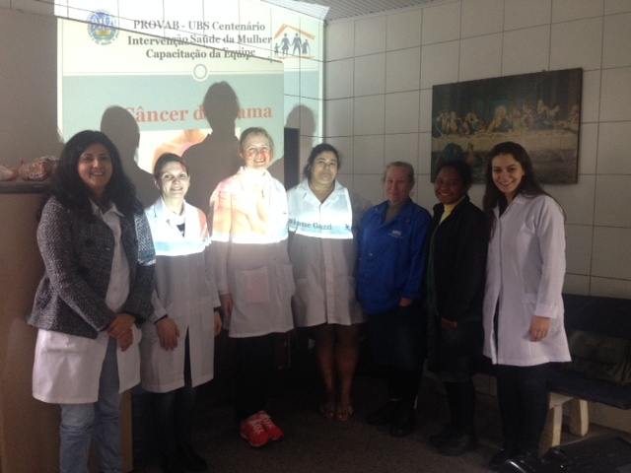
Equipe UBS Centenário

